Slide 1
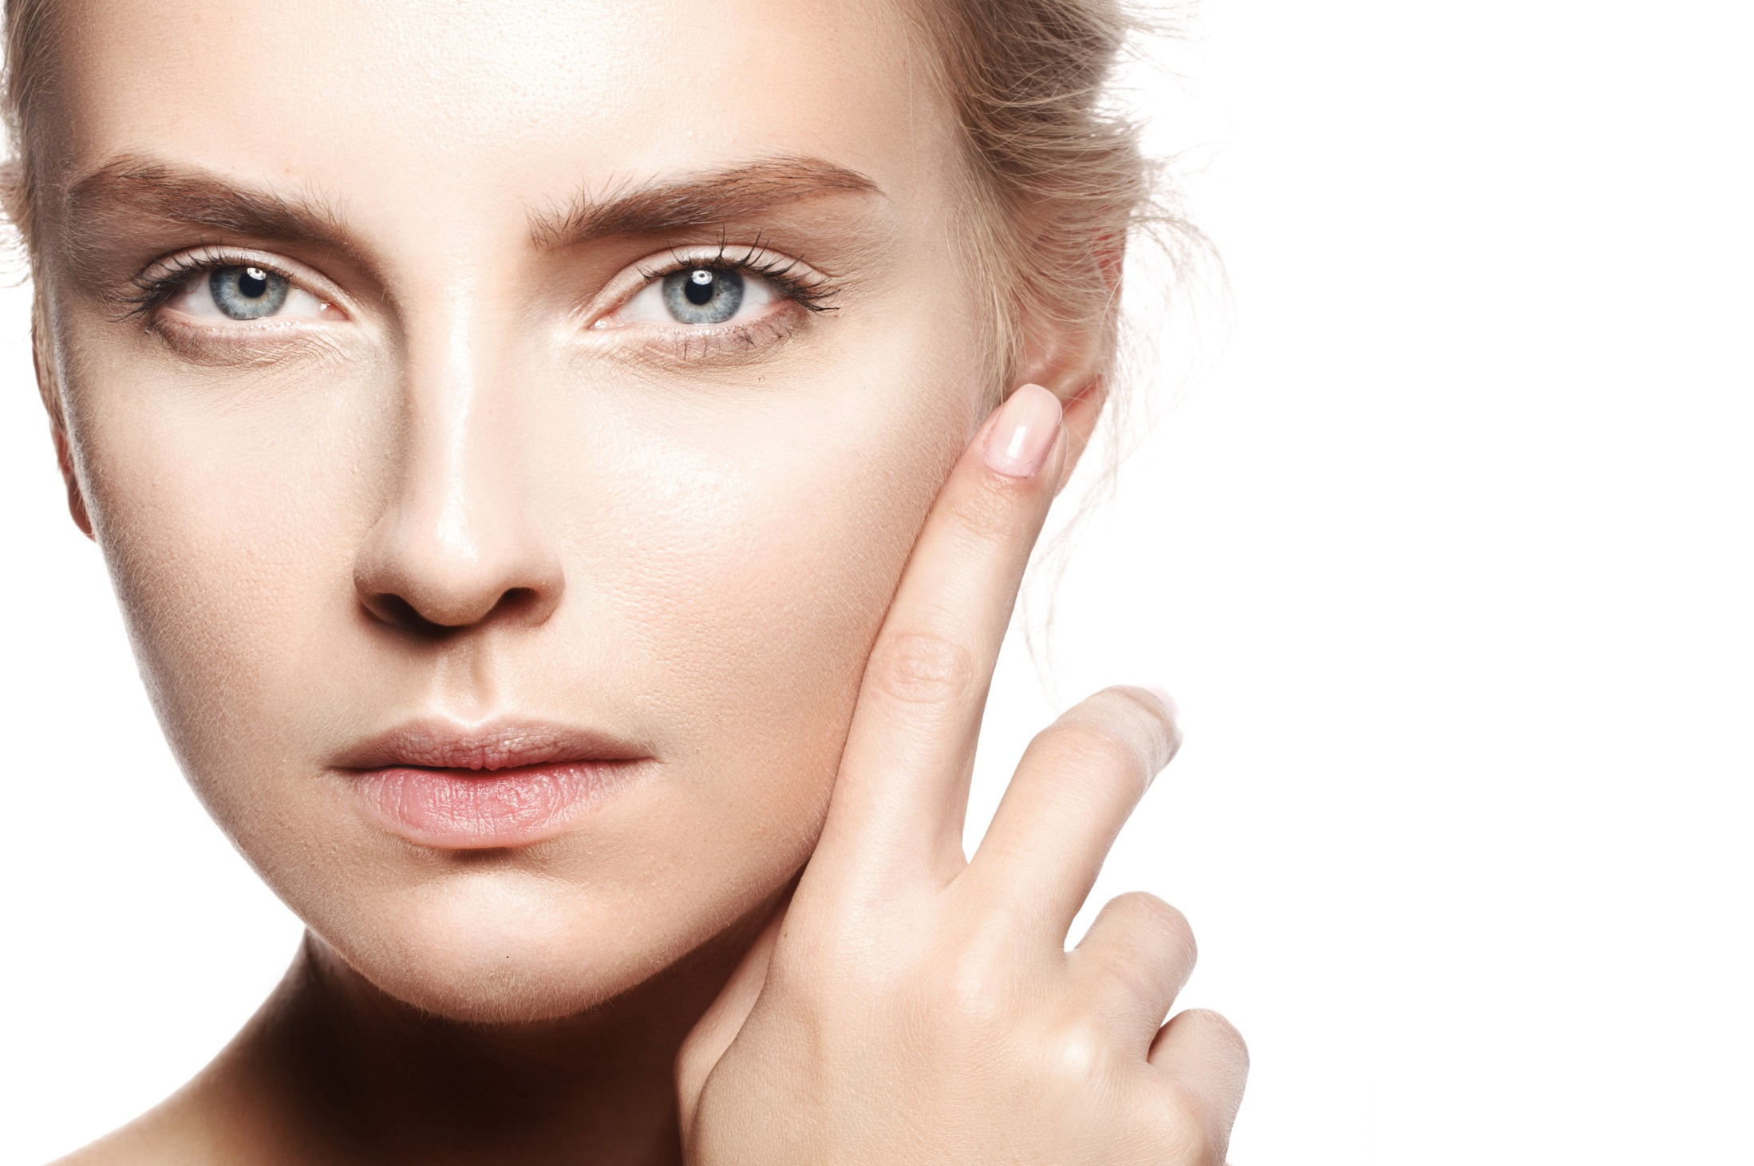
САЛОННАЯ ПРОЦЕДУРА
Express
D-Tox
Глубокое очищение в 3 этапа
УНИКАЛЬНАЯ ПРОГРАММА ГЛУБОКОГО ОЧИЩЕНИЯ
▼
EXPRESS
D-TOX
▼
КОНЦЕНТРАЦИЯ АКТИВНЫХ ИНГРЕДИЕНТОВ
▼
DETOX СОВЕТЫ
▼
СРАВНЕНИЕ С ДРУГИМИ МАРКАМИ
▼
МАРКЕТИНГ
▼

Slide 2
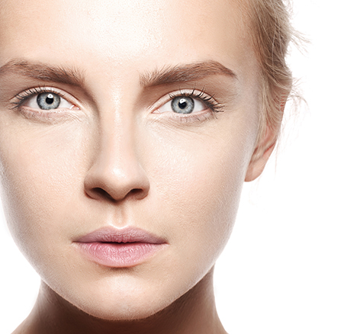
Уникальная программа глубокого очищения
Глубокое очищение кожи – лучшее решение для возвращение здорового цвета лица и омоложения кожи лица.

Slide 3


Почему очищение необходимо?
УЛУЧШЕНИЕ ЦВЕТА ЛИЦА
Активирует регенерацию клеток, выравнивает микрорельеф кожи, устраняя несовершенства, обеспечивая идеальный тон, здоровый цвет лица, тонус и сияние
УСПОКАИВАЮЩИЙ ЭФФЕКТ
Кожа становится невероятно мягкой и гладкой.
АНТИВОЗРАСТНОЙ ЭФФЕКТ
Способствует регенерации клеток кожи, за счёт устранение ороговевших клеток
СТИМУЛЯЦИЯ
Комбинация очищения и эксфолиации кожи активирует микроциркуляцию.
АКТИВАЦИЯ
Активные ингредиенты постпроцедурных средств лучше проникают в очищенную кожу лица.

Slide 4
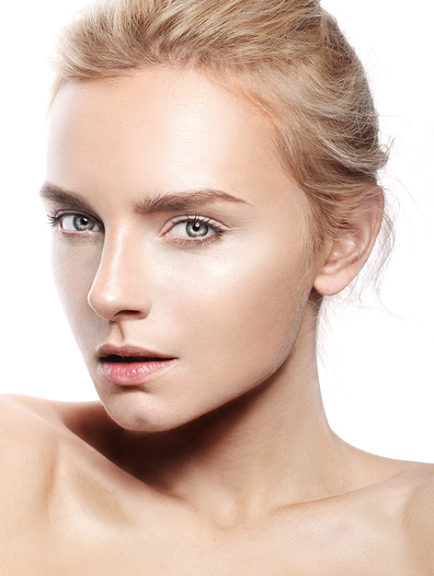




ЗАГРЯЗНЁННЫЙ
ВОЗДУХ
САЛОННАЯ ПРОЦЕДУРА
Express
D-Tox
Процедура, которая поможет защитить вашу кожу.
ФАСТФУД
КУРЕНИЕ
НЕДОСЫП

Slide 5
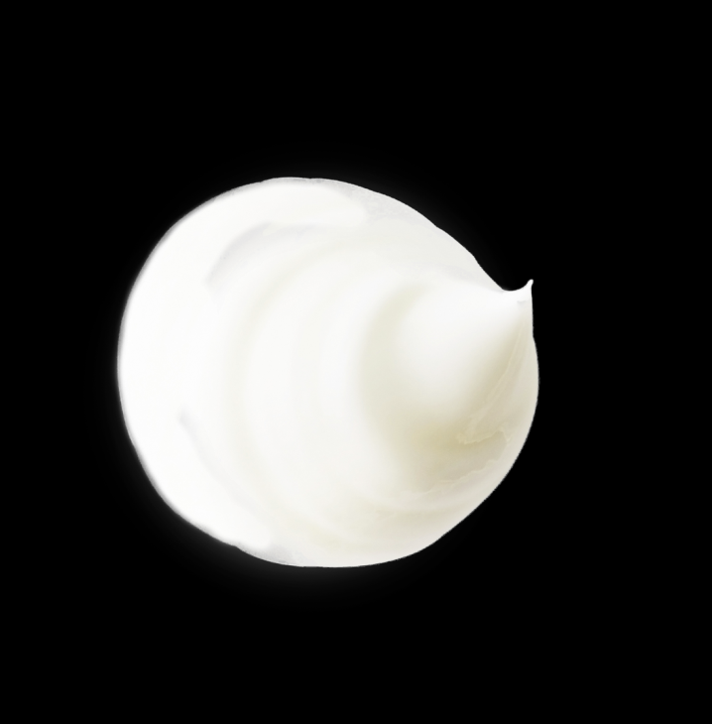
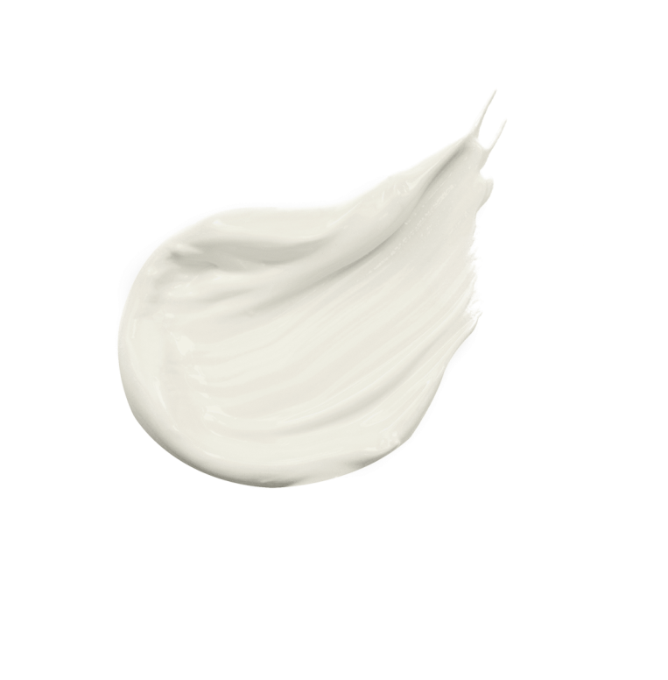
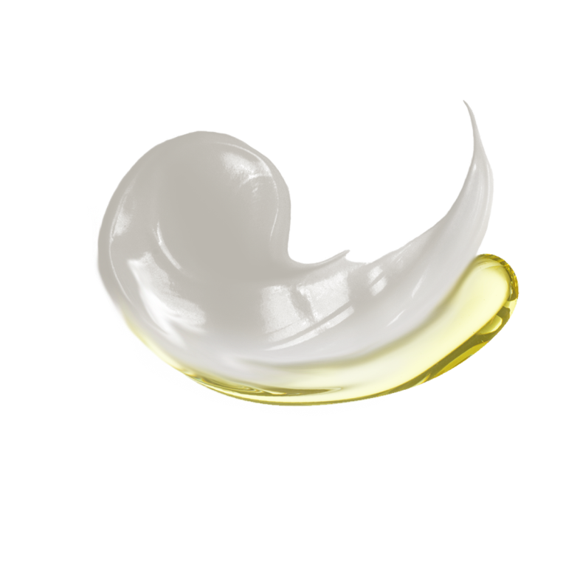
Express D-Tox
Глубокое очищение кожи обязательно для насыщения её кислородом. Процедура Express D-Tox всего за 30 минут удаляет загрязнения, токсины, восстанавливает себорегуляцию сальных желёз и гидролипидный баланс кожи. Очищенная и сияющая кожа готова к более глубокому проникновению активных ингредиентов.
1
2
3
ГЛУБОКОЕ
ОЧИЩЕНИЕ
Очищающий крем «Бархат», благодаря своей уникальной текстуре, удаляет глубокие загрязнения, мягко очищает и отбеливает кожу, не повреждая её.
ЭКСФОЛИАЦИЯ
Баф-крем бережно отшелушивает омертвевшие клетки кожи, очищает поры и улучшает цвет лица.
ДЕТОКС
Двухфазная детокс-маска мягко очищает кожу, улучшает цвет лица, обладает детокс эффектом.

Slide 6
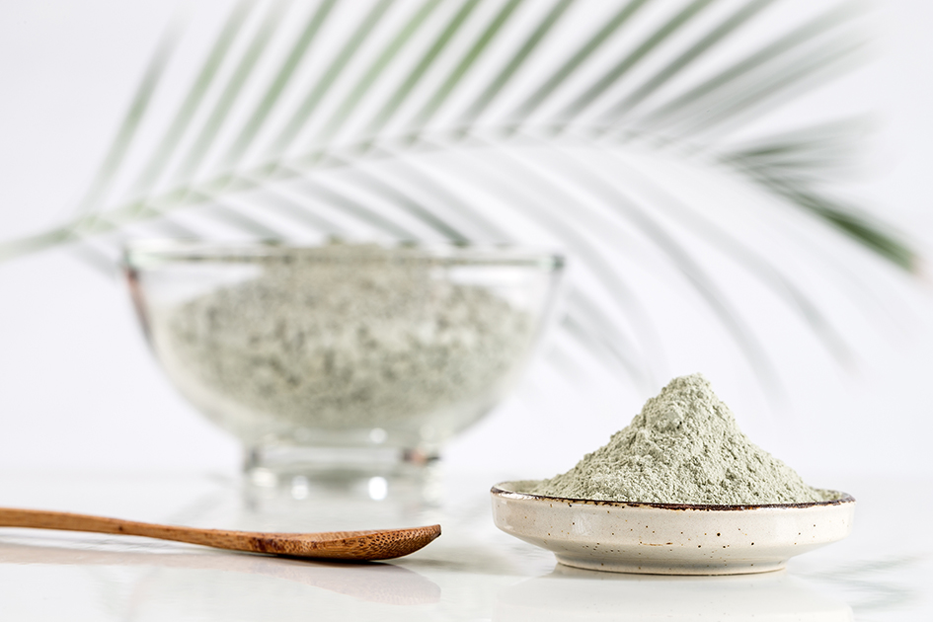
Активный ингредиент, входящий в состав каждого из 3-х средств:
МОРСКИЕ
ОЛИГОПРОТЕИНЫ
Происхождение:
Натуральный продукт, полученный из бурой водоросли ламинарии и содержащий полезные микроэлементы (медь, марганец, железо, магний, кальций и цинк)
Свойства:
Стимулируют естественные функции кожи, выравнивают и улучшают цвет лица. Также обладают детокс эффектом.
Концентрация:
От 0,25% до 0,5%, в зависимости от средства.

Slide 7
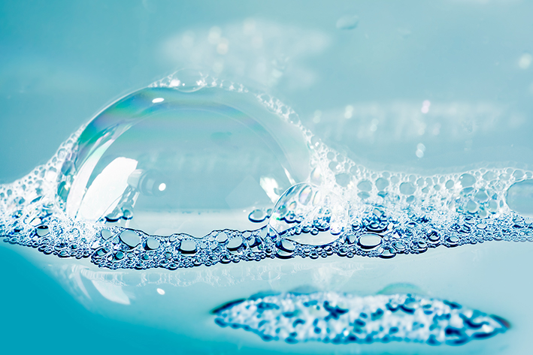
1
Морские Олигопротеины 0,25%
Мягкий очищающий агент 10%
Очищающий крем «Бархат»
Концентрация активных ингредиентов 10,25%
Арт. 72051000
Происхождение: кокосовое масло
Особенности: очень мягкое поверхностно-активное вещество, которое проникает в поры, удаляя загрязнения. Биоразлагаемое.
Происхождение: Микроэлементы из бурой водоросли
Особенности: улучшают цвет лица, обладают детокс эффектом

Slide 8
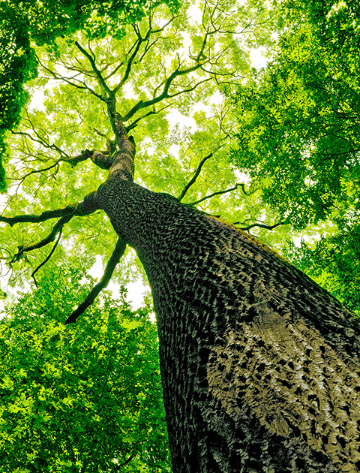
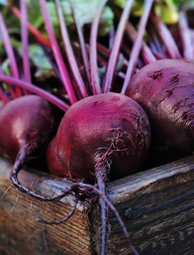
2
Каолин 9%
Происхождение: белая глина
Особенности : глина известна своими очищающими свойствами и способностью регулировать секрецию сальных желёз
Морские олигопротеины 0,25%
Целлюлоза 17%
Экстракт свеклы 3%
Баф-крем
Концентрация активных ингредиентов 29,25%
Арт. 72052000
Происхождение: экстракт из древесины.
Особенности : её мягкая текстура помогает мягко удалить омертвевшие клетки
Особенности: экстракт свеклы-это естественная аминокислота, которая притягивает и перераспределяет воду каждый раз, когда кожа нуждается в этом. Помогает поддерживать водный баланс и обладает успокаивающими свойствами.
Происхождение: Микроэлементы из бурой водоросли
Особенности: улучшают цвет лица, обладают детокс эффектом

Slide 9
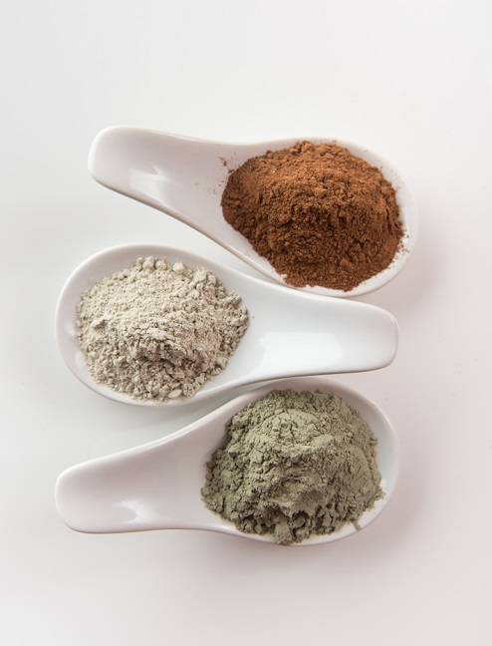
3
Масло макадамии 0,5%
Особенности: это натуральное масло богато жирными кислотами, помогает восстановить гидролипидный баланс
D-Tox комплекс 8%
Морские олигопротеины 0,5%
Увлажняющий комплекс 8%
Двухфазная детокс-маска
Концентрация активных ингредиентов 17%
Арт. 72053000
Происхождение: белая и зелёная глина, бентонит
Особенности: этот комплекс обладает очищающими и абсорбирующими свойствами. Он как магнит притягивает к себе все загрязнения и токсины, накопившиеся в коже.
Происхождение: экстракт свеклы и глицерин растительного происхождения.
Особенности : экстракт свеклы-это естественная аминокислота, которая притягивает и перераспределяет воду каждый раз, когда кожа нуждается в этом. Поддерживает водный баланс и успокаивает кожу. Глицерин обладает уважняющими свойствами
Происхождение: Микроэлементы из бурой водоросли
Особенности: улучшают цвет лица, обладают детокс эффектом

Slide 10
30 минут
Релаксирующего массажа
Демакияж
Глубокое очищение
Уход
ОЧИЩЕНИЕ & ТОНИЗАЦИЯ
Средство по типу кожи клиента
1
2
3
Крем «Бархат» для демакияжа
Двухфазная детокс-маска
Баф-крем
Нанесите крем на лицо, шею и декольте, избегая области вокруг глаз
Выполните массаж лёгкими круговыми движениями пока крем не станет плотным.
Удалите излишки с помощью воды
Высушите кожу салфеткой
Нанесите пилинг на лицо, шею и декольте, избегая области вокруг глаз
Выполните массаж
Оставьте пилинг до высыхания и удалите скатывающими движениями. При необходимости, удалите остатки водой.
Высушите кожу салфеткой
Нанесите маску тонким слоем на лицо, шею и декольте. Влажными пальцами проведите массаж, чтобы маска превратилась в масло. Удалите излишки с помощью воды
Высушите кожу салфеткой
Крем по типу кожу

Slide 11
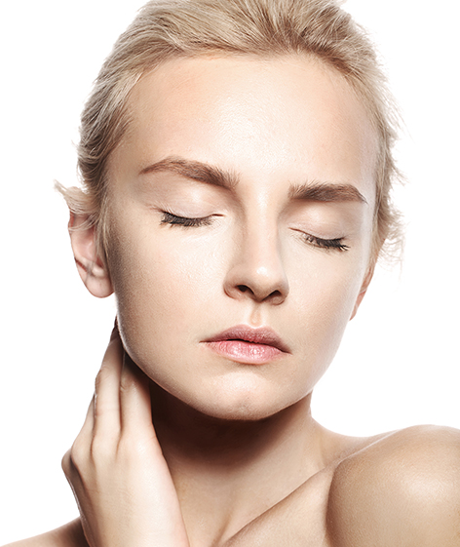
Результат
Видимый результат после первой процедуры и в течении последующих недель.
Для оптимального результата рекомендуется провести курс из 3 процедур в течении месяца. Перерыв между курсами должен быть не менее 4-5 недель. Это оптимальный период для обновления клеток кожи.
Курс рекомендуется проходить 2-3 раза в год в зависимости от степени загрязнения кожи.

Slide 12
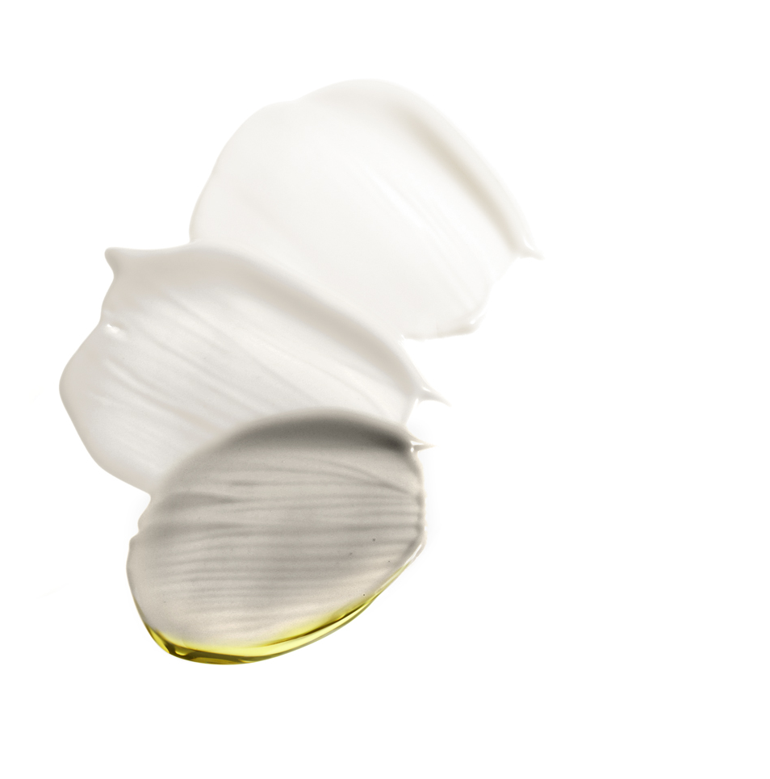
1
Очищающий крем «Бархат»
Во время массажа крем становится более плотным, отбеливая кожу и «захватывая» глубокие загрязнения
Текстуры-трансформеры
2
Баф-крем
Мягкий крем-эксфолиант не содержит скрабирующих частиц. Он прекрасно подходит для массажа, а после выполняет функцию пилинга.
3
Удивительные текстуры средств, которые трансформируются в другое состояние при проведении процедуры, привлекут внимание даже самого взыскательного клиента.
Двухфазная детокс-маска Волшебная двухфазная маска превращается в масло при контакте с водой

Slide 13
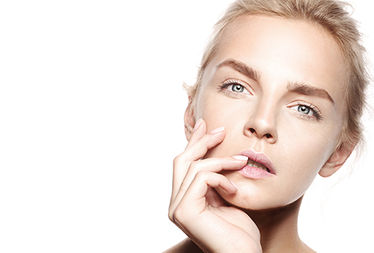
Beauty-советы
Для кого?
Для всех женщин вне зависимости от их возраста и типа кожи.
Очищение также может быть актуально и для мужчин
Для подростков, имеющих незначительные несовершенства.
Когда делать?
Для оптимального результата рекомендуется пройти курс из 3-х процедур в течении месяца.
При каждой смене времени года.

Slide 14
Себестоимость и рекомендованная цена
Реф | Продукт | Объём средства, мл | Используемое количество, мл | Цена средства, € | Количество процедур | Цена за используемое количество, €
72083 | Универсальное очищающее средство для лица и глаз | 500 | 10 | 26,26 | 50 | 0,53
72090 | Безалгольный тоник для чувствительной кожи | 500 | 8 | 30,00 | 63 | 0,48
72051 | Очищающий крем "Бархат" | 200 | 10 | 27,55 | 20 | 1,38
72052 | Баф-крем | 200 | 5 | 36,55 | 40 | 0,91
72053 | Двухфазная детокс-маска | 200 | 10 | 36,90 | 20 | 1,85
72078 | Кислородный стимулирующий крем | 100 | 2 | 27,57 | 50 | 0,55
 |  |  |  |  | Себестоимость | 5,69€
 |  |  |  |  | Рекомендованная цена | 25,00€

